Slide 1


Дипломный проект на тему: “Разработка интернет магазина для онлайн продаж компьютерных комплектующих”
Подготовил студент 4 курса ИСИП
Ефремов Севастьян Павлович

Slide 2

Цели
Разработка интернет-магазина компьютерных комплектующих, отвечающего современным требованиям, с акцентом на удобство пользователя, функциональность и привлекательность для целевой аудитории.

Slide 3

Задачи
Анализ предметной области и текущих тенденций рынка.
Разработка структуры, дизайна и функционала интернет-магазина.
Выбор и обоснование используемых технологий.
Разработка базы данных.
Реализация сайта

Slide 4

Актуальность проекта
1)Удовлетворение потребностей целевой аудитории
2) Растущий рынок электронных продаж
3) Повышение эффективности бизнеса

Slide 5
Анализ целевой аудитории
Целевая аудитория:
Геймеры
Сборщики компьютеров
Специалисты по ремонту
Ключевые потребности аудитории:
Широкий ассортимент
Конкурентные цены
Удобный поиск и фильтрация
Подробные технические характеристики

Slide 6
Функционал интернет магазина
Каталог товаров
Карточка товаров
Корзина
Вход регистрация

Slide 7
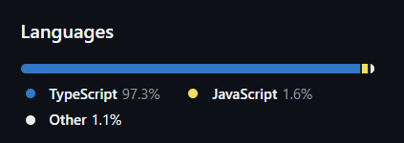
Используемые языки
TypeScript
JavaScript
Python

Slide 8
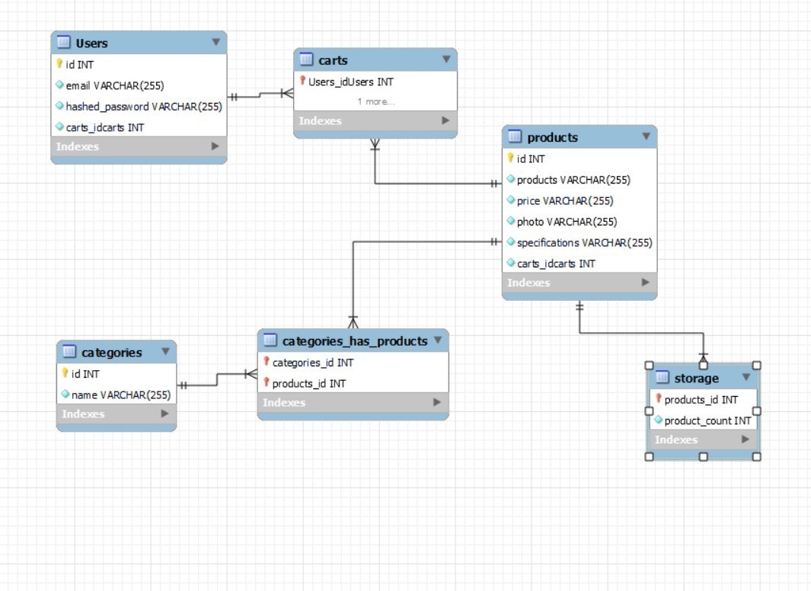
База данных

Slide 9
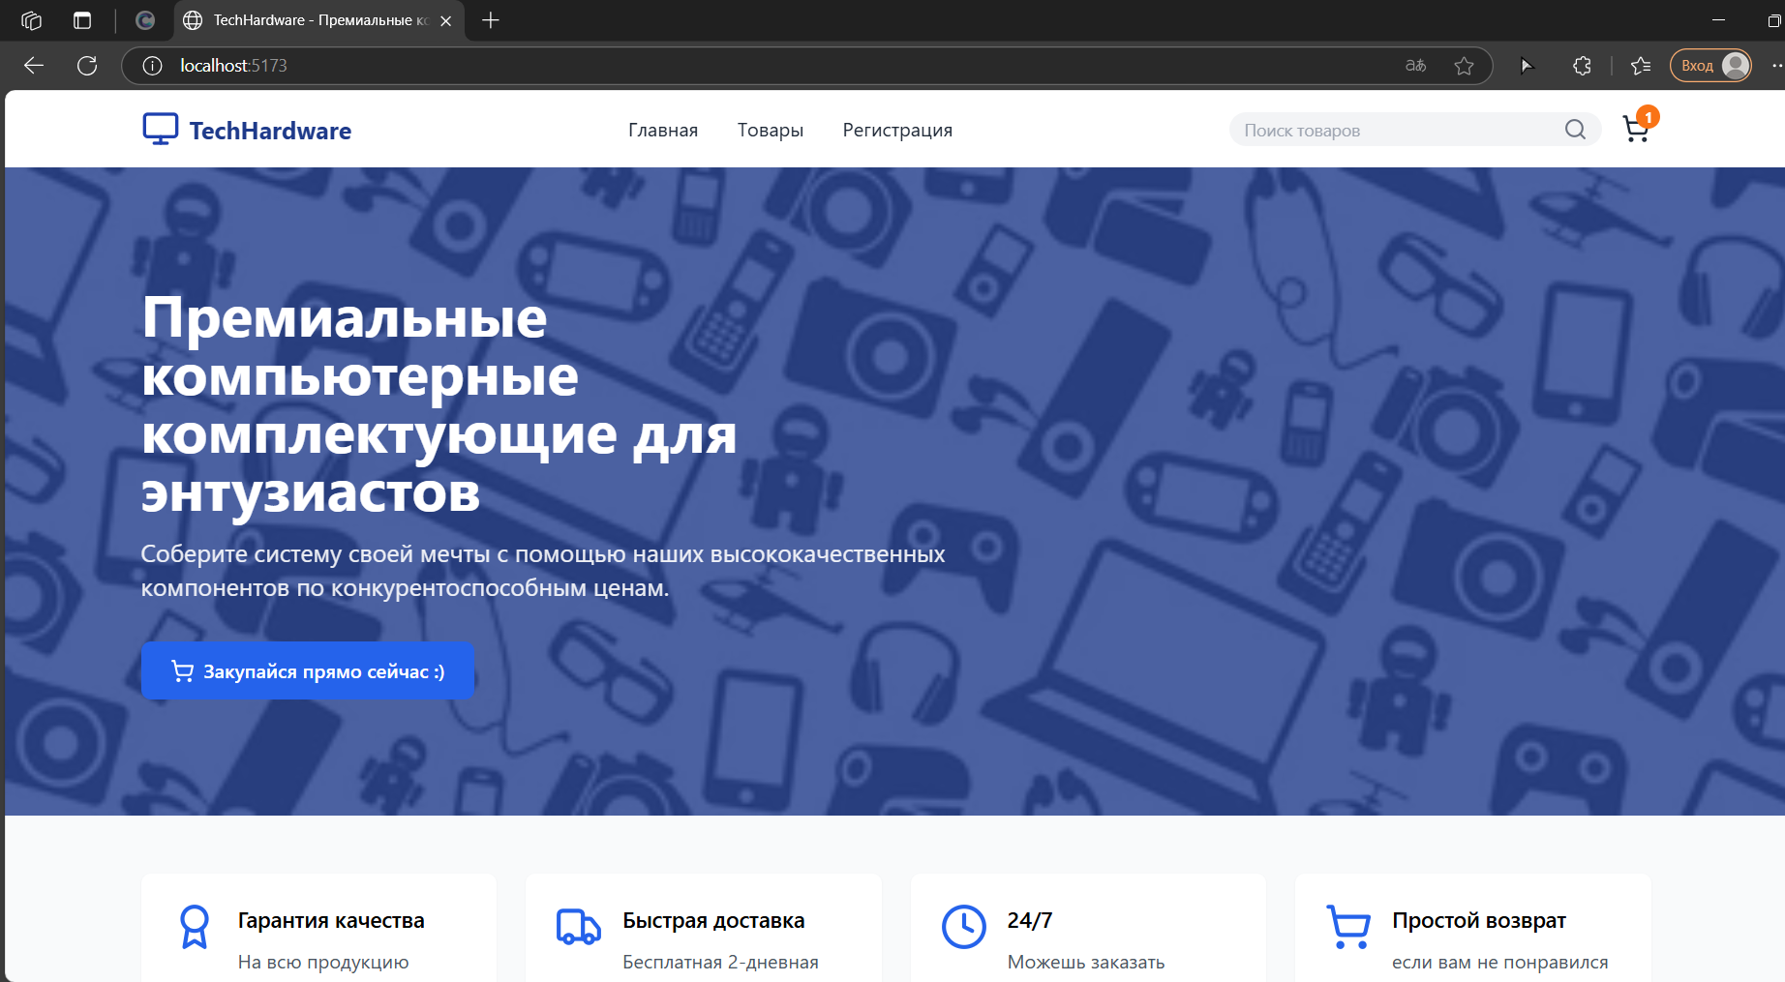
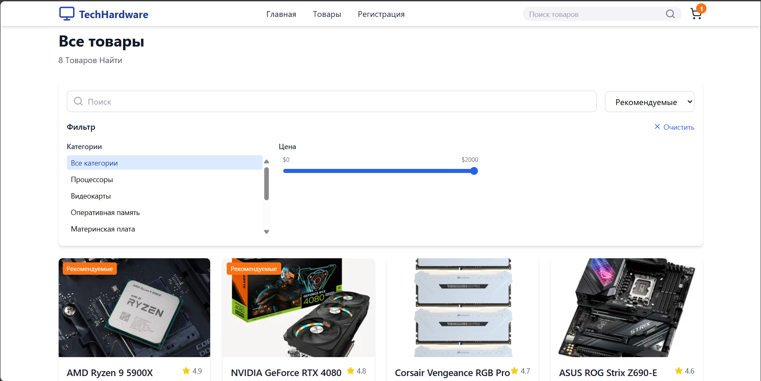
Главная страница и корзина:

Slide 10
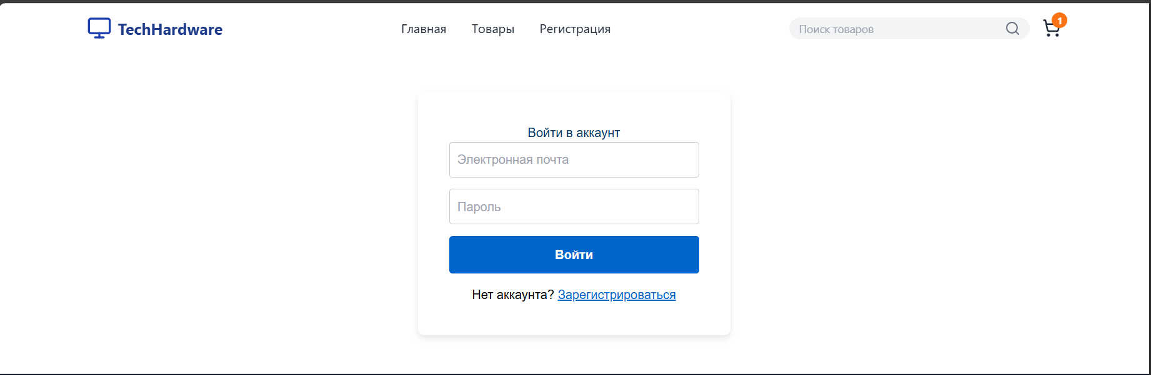

Регистрация и вход:

Slide 11
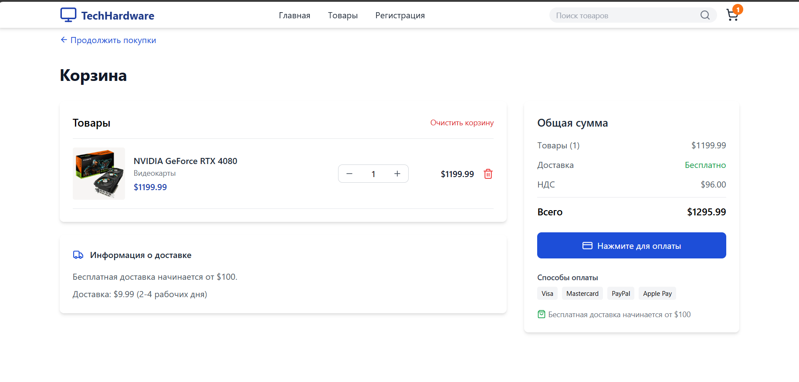
Корзина товаров:

Slide 12
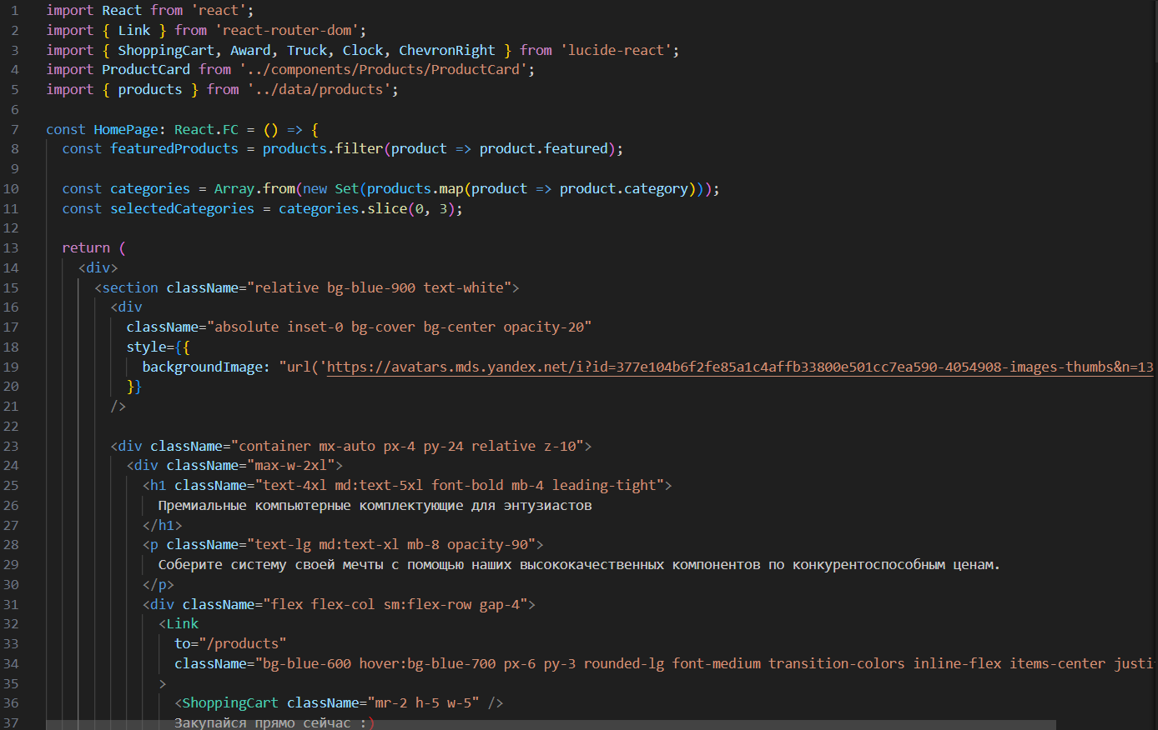
Код главной страницы:

Slide 13
Заключение
Я выполнил поставленные задачи, а именно: проанализировал рынок, спроектировал бд, произвел отладку и запуск приложения и разработал пользовательский интерфейс

Slide 14

QR на гит

Slide 15
Спасибо за внимание

